Slide 1


Slide 2

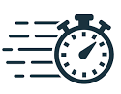
VACANZE IN CITTÀ: DOVE ANDARE?
Per aiutarci a rispondere a questa domanda abbiamo deciso di creare degli indicatori con dati relativi al 2019 per poter confrontare le varie città e stabilire quella migliore in cui andare.
Per creare gli indicatori abbiamo reperito i dati da diverse fonti sul web utilizzando più tecniche differenti.
Le due V dei Big Data su cui ci siamo focalizzati sono state: Varietà e Velocità.

Slide 3







I 7 INDICATORI
Trasporti: indicatore che contiene indici relativi a infrastrutture, utilizzo e costo dei mezzi di trasporto, costo della benzina.
Cultura: indicatore che contiene indici relativi a musei, biblioteche e cinema.
Vitto: indicatore che contiene indici relativi a ristoranti e costi dei generi alimentari.
Alloggio: indicatore che contiene indici relativi ad utilizzo e costo degli alloggi.
Popolarità: indicatore che contiene indici relativi al numero di turisti e al numero di citazioni su Twitter.
Sicurezza: indicatore che contiene indici relativi alla pericolosità delle città.
Tempo Libero: indicatore che contiene indici relativi a costi per attività legate allo svago.

Slide 4





FONTI
Varietà
Trasporti, Alloggio, Cultura, Sicurezza
Varietà
Cultura, Vitto
Varietà
Vitto, Alloggio, Trasporti,
Tempo Libero
Velocità
Popolarità
Varietà
Popolarità

Slide 5
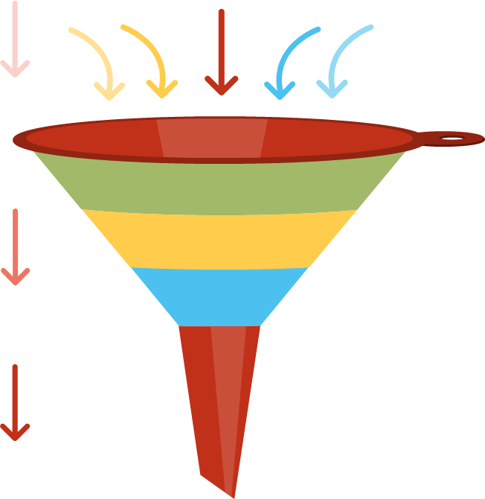
RISOLUZIONE DEI CONFLITTI
Nomi delle città indicati in lingue diverse
Città definite nella stessa lingua ma in modi diversi
Differenti tecniche di georeferenziazione delle città

Slide 6

VELOCITÀ
Scaricamento tweet relativi alle principali città europee in tutto il corso del 2019
Creazione di un producer per simulare la velocità che spedisce i tweet periodicamente
Creazione di un consumer per poter immagazzinare i tweet

Slide 7
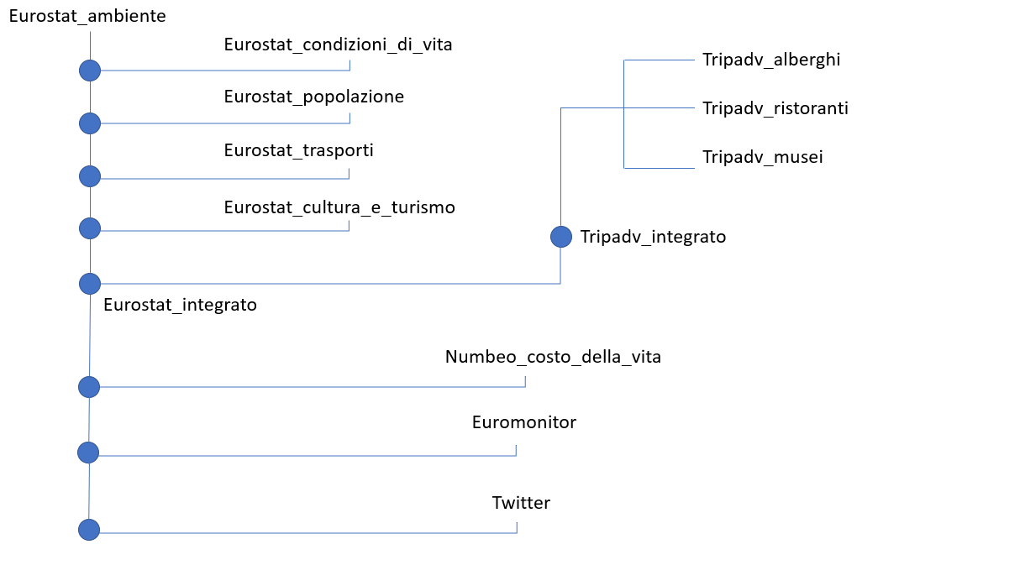
SCHEMA DI ARRICCHIMENTO

Slide 8
VISUALIZZAZIONE RISULTATI
Visualizzazione infografiche
Qualità delle infografiche

Slide 9
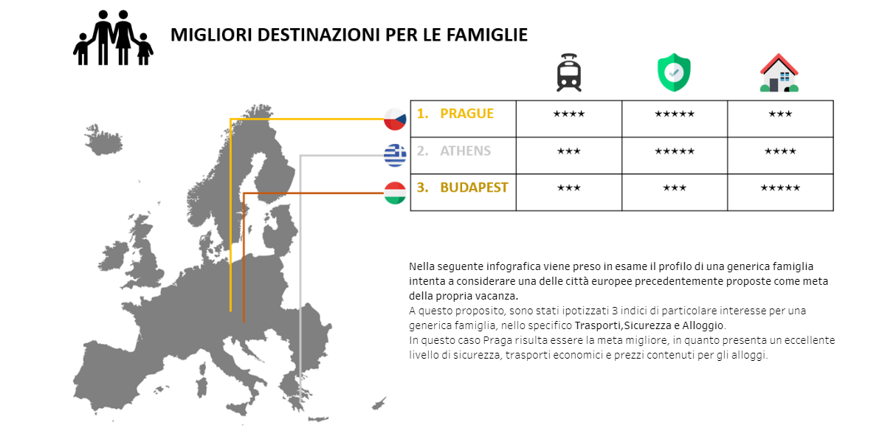
ESEMPIO DI UTILIZZO

Slide 10
CRITICITÀ E POSSIBILI MIGLIORAMENTI
Le principali criticità che abbiamo riscontrato sono state:
- Difficoltà a reperire dati aggiornati al 2019;
Difficoltà a reperire dati riguardanti l’indicatore cultura, poiché difficilmente misurabili;
Difficoltà a reperire dati riguardanti la maggior parte degli indici per città minori o meno famose rispetto alle 27 su cui sono presenti tutti i valori;
La velocità è stata simulata per permettere di avere un dato più consistente che coprisse tutto l’anno 2019.
In futuro si potrebbero risolvere tutte le criticità riscontrate durante il lavoro e si potrebbe ampliare il numero di indicatori utilizzati ed includere nello studio anche città di altri continenti.

Slide 11
GRAZIE PER L’ATTENZIONE!

